Slide 1
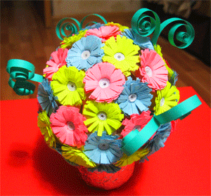
Шар из цветов. Квиллинг.
Учитель начальных классов Бойко Т.И.
МБОУ «НШДС №14»
г. Байкальск

Slide 2
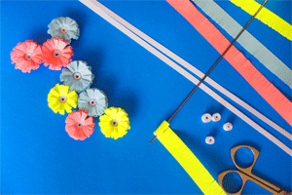
1.Заготовки для цветов.
Все цвета - на ваше усмотрение.
Для серединок нарезаем полоски шириной 5 мм по длине альбомного листа (А 4), накручиваем на спицу, делаем тугие катушки.

Slide 3
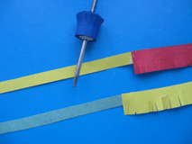
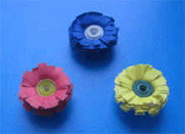
Для лепестков нарезаем цветную бумагу такой же длины, но шириной 15 мм.
Делаем на полученных полосках частые надрезы по 10мм длиной (сложив сразу 4-6 штук друг на друга, чтоб быстрее). Чем чаще надрезы, тем уже лепестки.
Накручиваем на заготовленные катушки, кончики подклеиваем.
Цветы готовы.

Slide 4
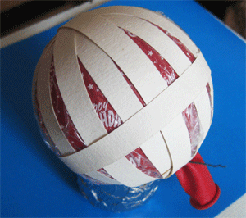
2.Делаем каркас для шара
Для этого надуваем воздушный шарик до нужного нам диаметра (см10). Оборачиваем его кусочком целофана, чтоб к нему ничего не приклеилось. Нарезаем очень тонкий картон или плотную бумагу на полоски шириной 7-10мм. Оборачиваем наш шарик, концы накладываем один на другой и склеиваем.
Сначала делаем "меридианы",
как можно чаще. Места
пересечений скрепляем клеем.
Потом приклеиваем к ним
"экватор". Выдерживаем 1-2 часа
чтобы высох клей и каркас
приобрел форму. Затем сдуваем
шарик и вытаскиваем целофан.

Slide 5
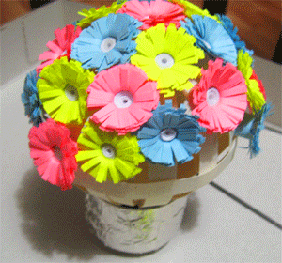
3.Наклеиваем наши цветочки на шарик. Торопиться не нужно, через 10 мин после приклеивания клей застывает и цветок прочно держится на каркасе. Лучше
не заготавливать все
цветы сразу, а после
приклеивания одного
заниматься
изготовлением другого.
Тогда предыдущий
не будет отваливаться,
когда клеите
следующий.
Снизу клеить не нужно.

Slide 6
4. Для подставки используем либо маленький цветочный горшочек, либо то, что подскажет ваша фантазия. Мне попалась крышечка от дезодоранта нужного размера,
я обернула ее фольгой
и приклеила свой шар.
Вот что получилось.

